Slide 1
TESTING MANIFESTO Y DESAFIOS CULTURALES
Grupo 6
INTEGRANTES:
Cabrera Gaston
Diharce Lautaro
Mallia Facundo
Soria Tamara
Vottero Gaston

Slide 2

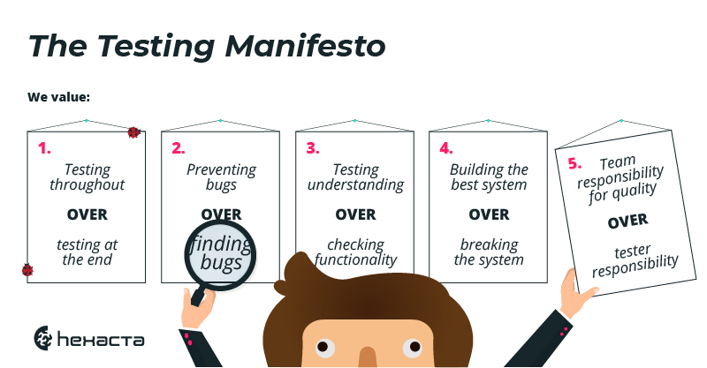


¿Que es el testing manifesto?

Slide 3



Testing durante SOBRE testing al final

Slide 4

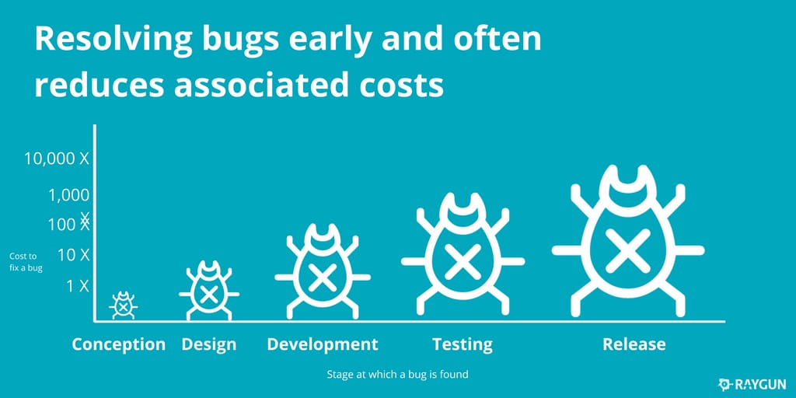
Prevenir bugs SOBRE encontrar bugs

Slide 5



Entender lo que se esta testeando SOBRE verificar funcionalidad

Slide 6



Construir el mejor sistema SOBRE romper el sistema
VS

Slide 7




El equipo es responsable de la calidad SOBRE el tester es responsable de la calidad
VS

Slide 8

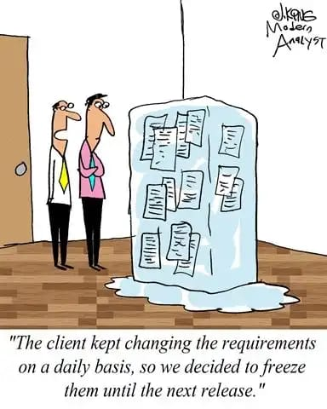


DESAFIOS CULTURALES
Cambio de Requerimientos

Slide 9


Solución

Slide 10


Falta de Información

Slide 11
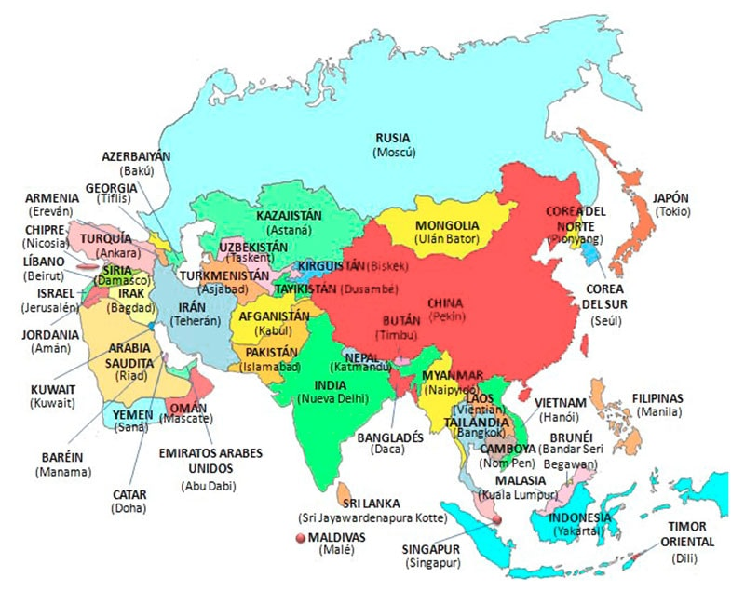
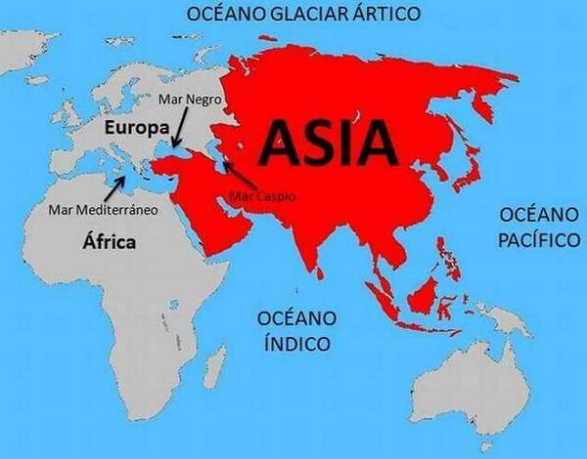

Solución

Slide 12


Testing continuo

Slide 13


Solución:

Slide 14


Falta de comunicación

Slide 15


Solución:

Slide 16
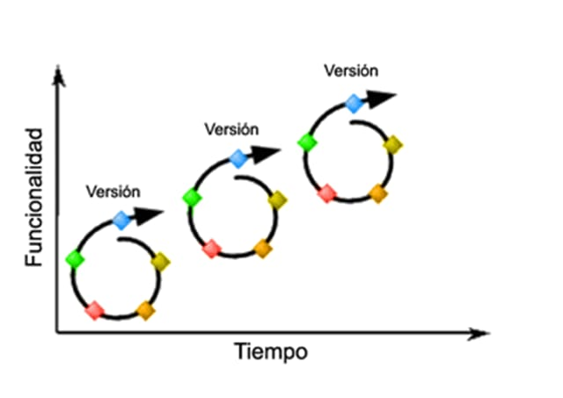
Ciclos de regresión frecuentes

Slide 17


Solución:

Slide 18

Habilidades técnicas

Slide 19



Solución:

Slide 20

Muchas gracias!
Fuentes:
https://www.sealights.io/agile-testing/agile-testing-8-principles-7-challenges-and-how-to-master-them/
https://huddle.eurostarsoftwaretesting.com/cultural-challenges-facing-globally-distributed-agile-teams/
http://www.managingamericans.com/Information-Technology/Solutions/Creating-An-Agile-Culture-Top-3-Challenges-Empowered-Teams-Face-493.htm
https://josepablosarco.wordpress.com/2014/08/26/agile-testing-manifesto/
https://www.pechakucha.com
https://www.luxoft-training.com/news/the-agile-testing-manifesto/
“A coach guide to agile testing” by Samantha Laing and Karen Greaves

